Slide 1
مادة النظم الالية
المحاضرة الرابعة
الفرقة الاولي – قسم المكتبات والمعلومات
د.ايمان احمد طه

Slide 4
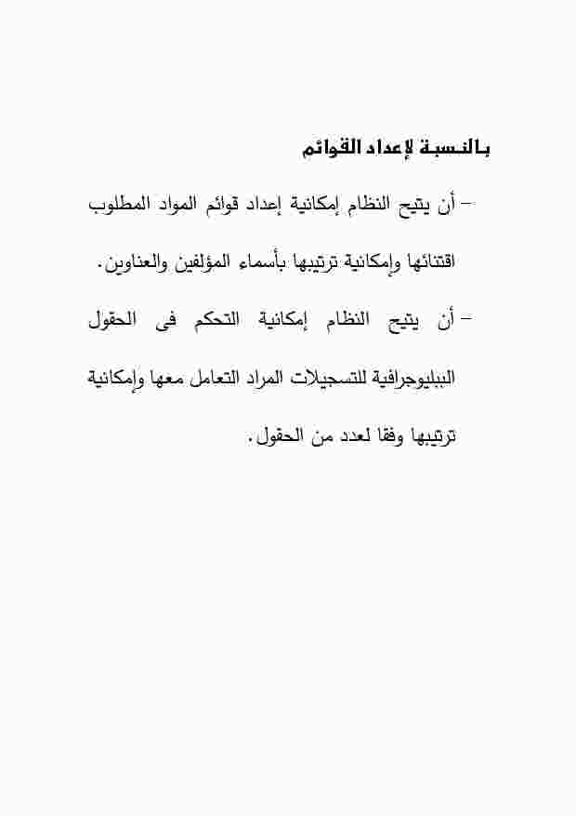

Slide 6
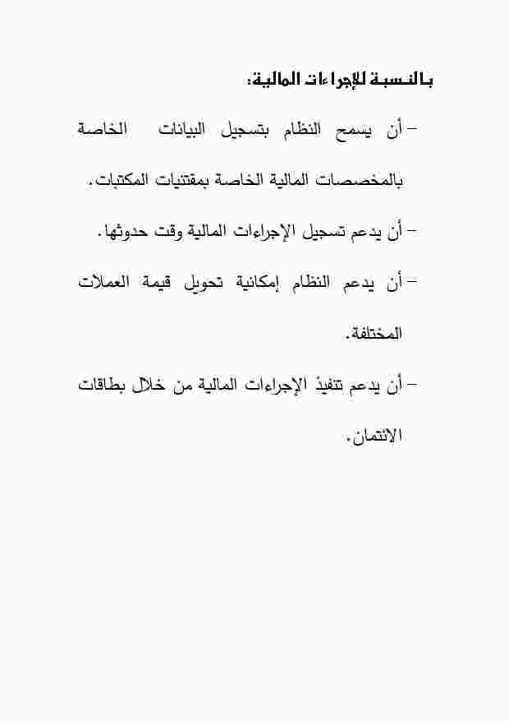

Slide 7
